Slide 1
بسم الله الرحمن الرحيم
قرآن كريم
الدرس التاسع عشر:
أحكام الراء وحالاتها في باب التفخيم والترقيق
أ- حالات ترقيق الراء. ص179

Slide 2
حكم الراء في باب التفخيم والترقيق:
للراء من حيث التفخيم والترقيق ثلاث حالات:
الترقيق وهو الأصل.
التفخيم.
جواز التفخيم والترقيق.

Slide 3
حالات ترقيق الراء:
ترقق الراء في ستة أحوال:
الحالة الأولى: إذا جاءت الراء مكسورة, سواء أكان الكسر أصلياً أم عارضاً.
مثاله:
للكسر الأصلي: ((ولو كرِه المشركون)).
للكسر العارض: ((وأنذرِ الناس)).

Slide 4
حالات ترقيق الراء:
الحالة الثانية: إذا جاءت الراء ساكنة بعد كسر أصلي متصل بها في كلمة واحدة, وليس بعدها حرف استعلاء.
مثاله:
((اذهب إلى فِرْعون إنه طغى)).
((الذين يرثون الفِرْدوس هم فيها خالدون)).

Slide 5
حالات ترقيق الراء:
الحالة الثالثة: إذا جاءت الراء متطرفة ساكنة سكوناً عارضاً بعد كسر متصل بها, أو منفصل عنها بساكن مستفل غير الياء.
مثاله:
((أم يقولون نحن جميع منتصِرٌ)).
((قال موسى ما جئتم به السِّحْرُ)).

Slide 6
حالات ترقيق الراء:
الحالة الرابعة: إذا جاءت الراء متطرفة ساكنة سكوناً أصلياً مسبوقة بكسر أصلي.
مثاله:
((فدعا ربه أني مغلوب فانتصِرْ)).
((فاصبِـرْ صبراً جميلاً)).

Slide 7
حالات ترقيق الراء:
الحالة الخامسة: إذا جاءت الراء متطرفة ساكنة سكوناً عارضاً بعد ياء مدِّية أو لينة.
مثاله:
((وهو على كل شيء قدِيرٌ)).
((ولباس التقوى ذلك خَيْرٌ)).

Slide 8
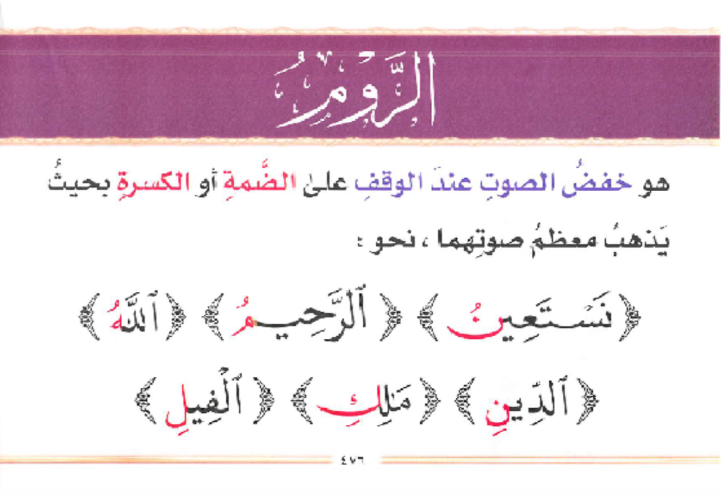
حالات ترقيق الراء:
الحالة السادسة: إذا قرئت عند الوقف بالرَّوم.
مثاله:
((كلا والقمَرِ)).

Slide 9
الحقائق والمفاهيم:
حرف الراء يَرقق أحياناً ويفخم أحياناً ويجوز فيه التفخيم والترقيق في أحيانٍ أُخَر.
ترقق الراء في ستة أحوال, وهي:
  إذا جاءت مكسورة, سواء أكان الكسر أصلياً أم عارضاً.
  إذا جاءت ساكنة بعد كسر أصلي متصل بها, وليس بعدها حرف استعلاء.
  إذا جاءت متطرفة ساكنة سكوناً عارضاً بعد كسر متصل بها, أو منفصل عنها بساكن مستفل غير الياء.
  إذا جاءت متطرفة ساكنة سكوناً أصلياً مسبوقة بكسر أصلي.
  إذا جاءت متطرفة ساكنة سكوناً عارضاً بعد ياء مدِّية أو لينة.
  إذا قرئت عند الوقف بالرَّوم.

Slide 10
التقويم

Slide 11
أكمل الفراغ فيما يأتي:
للراء من حيث التفخيم والترقيق ......... أحوال.
ترقق الراء في ......... أحوال.
من حالات ترقيق الراء ترقيقها عند الوقف بـ .......
ثلاثة
ستة
الرَّوم

Slide 12
بين سبب ترقيق الراء في الأمثلة الآتية:
((وهو على كل شيء قدِيرٌ)):
((ولو كرِه المشركون)):
((اذهب إلى فِرْعون إنه طغى)):
الراء متطرفة ساكنة سكوناً عارضاً بعد ياء مدِّية أو لينة.
الراء مكسورة كسراً أصلياً.
الراء ساكنة بعد كسر أصلي متصل بها في كلمة واحدة, وليس بعدها حرف استعلاء.

Slide 13
تم بحمد الله
أ/حسين الناصري

